Slide 1
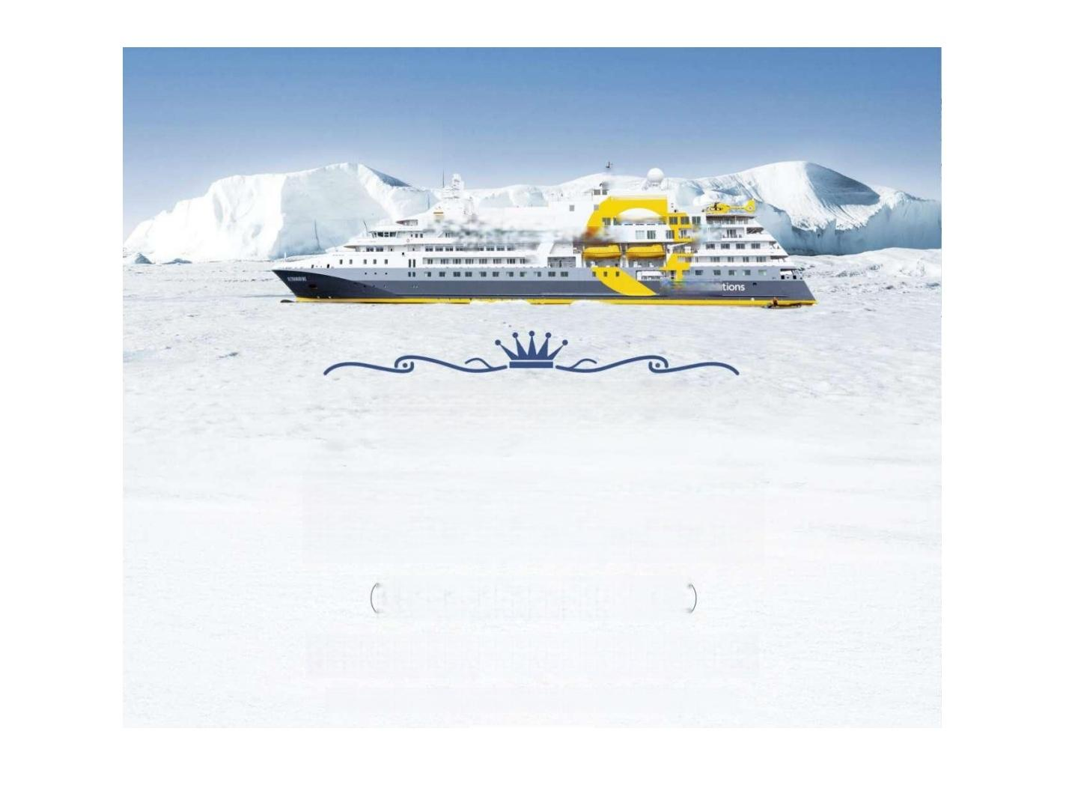

NW
m
用星市重加度市理机
Ⅲ 厘
Quark Exped
南极行程之王
1帝企鹅王企鹅小企鹅全部兼顾 1直升飞机上帝视角摄南极美景
无极邮轮一华人包船
帝企鹅&王企鹅&小企鹅摄影23天
长城站-南极半岛(北部、东部)-威德尔海(西部)-南乔治亚岛

Slide 2
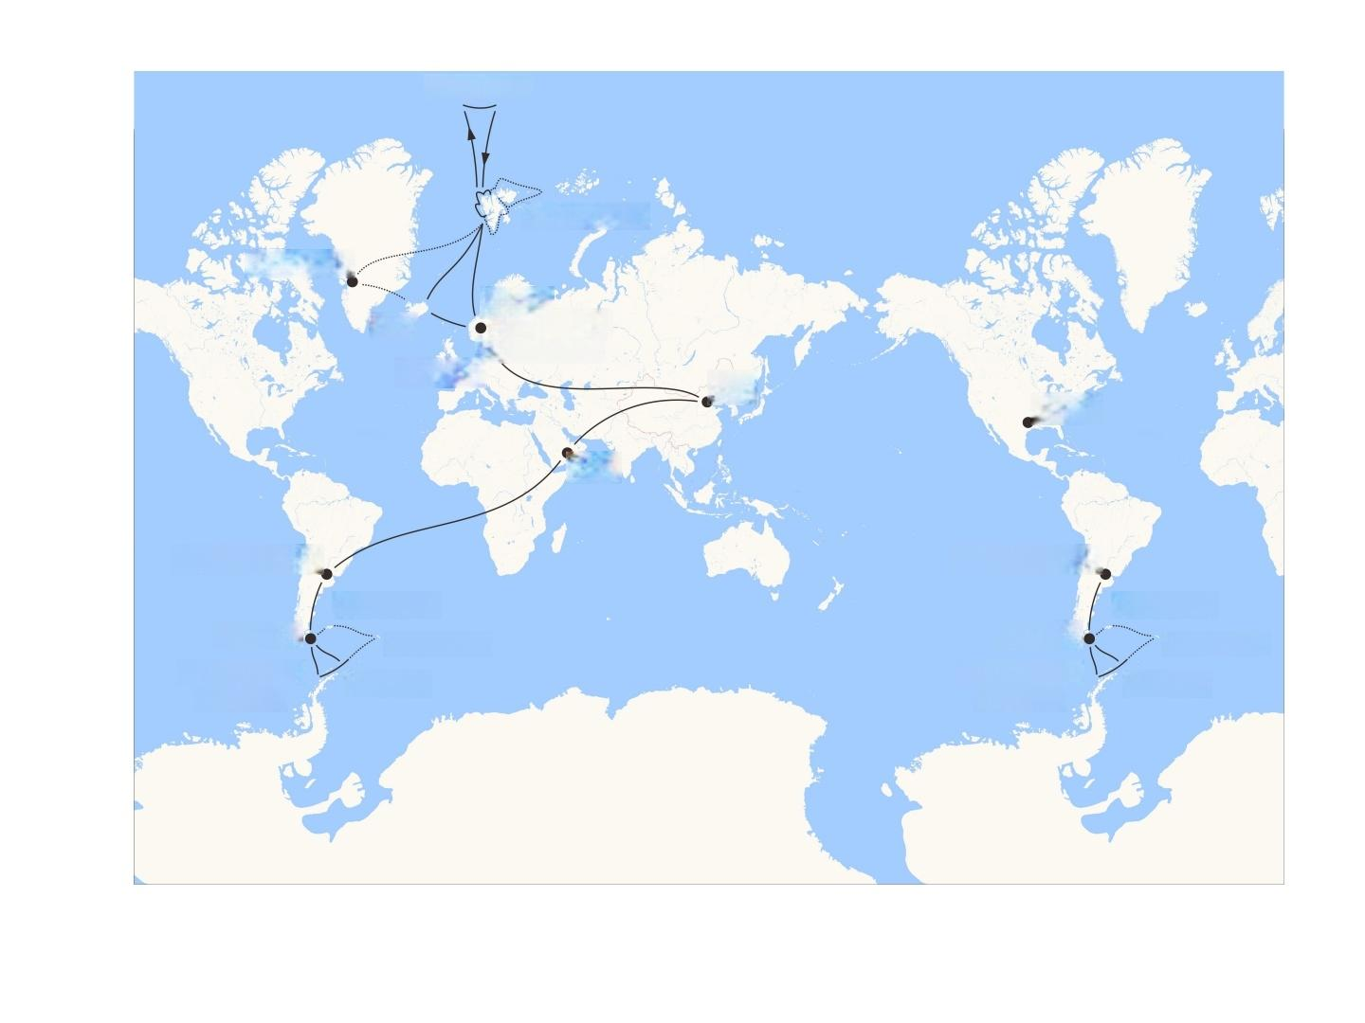
北冰洋冰盖
斯瓦尔巴群岛
伊卢利萨特
奥斯陆
冰岛 ●赫尔辛基
●斯德哥尔摩 哥本哈根
中国
达拉斯
迪拜
布宜诺斯艾利斯，
乌斯怀亚
南设特兰群岛
(长城站)
布宜诺斯艾利斯，
乌斯怀亚
南设特兰群岛
(长城站)
福克兰群岛
南乔治亚岛
南极半岛
福克兰群岛
南乔治亚岛
南极半岛

Slide 3
2024/10/29-30 | 中国-布宜诺斯艾利斯
2024/10/31 | 布宜诺斯艾利斯-乌斯怀亚
2024/11/01 | 乌斯怀亚
2024/11/02 | 在海上
2024/11/03 | (0.5天)长城站
2024/11/04-08 | (5天)威德尔海、南极半岛
2024/11/09-10 | 在海上
2024/11/11-13 | (3天)南乔治亚岛
2024/11/14-16 | 在海上
2024/11/17 | 乌斯怀亚-布宜诺斯艾利斯
2024/11/18-19 | 布宜诺斯艾利斯-中国
2024/11/20 | 中国

Slide 4
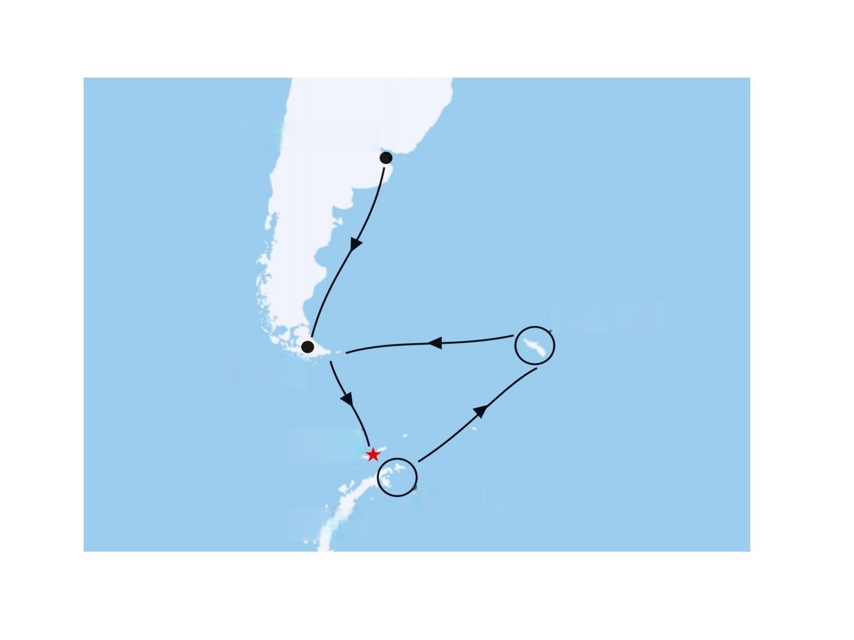
布宜诺斯艾利斯
南乔治亚岛
乌斯怀亚
长城站
南极半岛
威德尔海

Slide 5
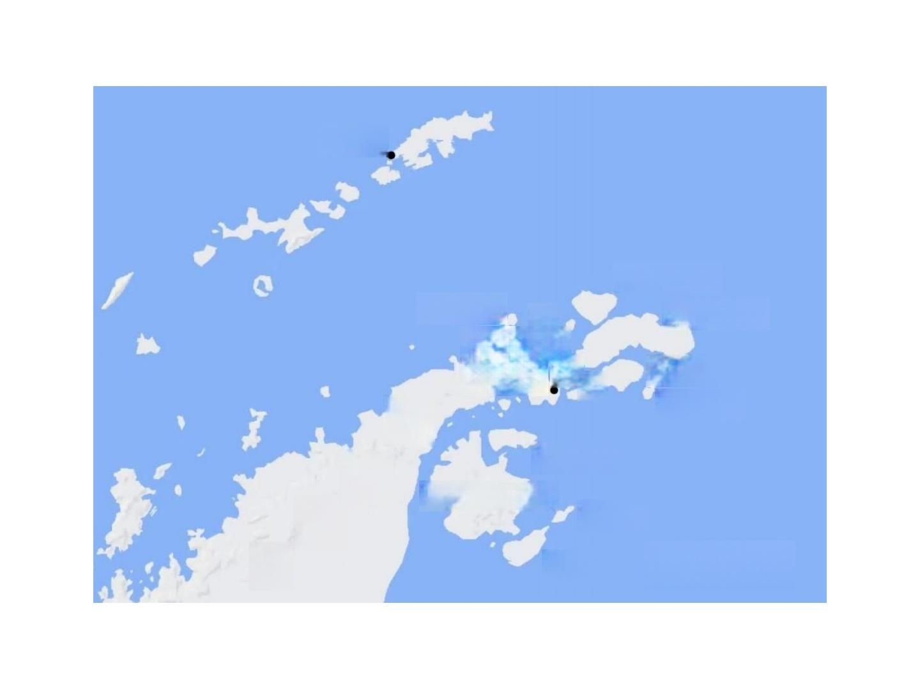
长城站
迪尔韦尔岛
茹安维尔岛
邓迪岛
保利特岛
古尔丹岛
南
希望湾。极
布朗断崖 ^{海} 峡
南
极 半
岛
德韦尔岛
詹姆斯.罗斯岛
西摩岛
雪丘岛 威德尔海

Slide 6
· 雪丘岛 | (8000只帝企鹅)
· 南极海峡 | (冰山林立)
· 希望湾 | (25万只阿德利企鹅， 一些巴布亚企鹅，两家科考站)
· 茹安维尔岛(10万只阿德利企鹅)
· 保利特岛 | (20万只阿德利企鹅，蓝眼鸬鹚，南极海燕)
· 布朗断崖 | (2万只阿德利企鹅，金图企鹅，黑背海鸥，岬海燕)
· 德韦尔岛 | (8000只阿德利企鹅，贼鸥，海带鸥，雪鞘鸟，威尔逊风暴海燕)
· 西摩岛 | (2万只阿德利企鹅)
· 古尔丹岛 | (3万只阿德利企鹅，1000只金图企鹅和小量的帽带企鹅)

Slide 7
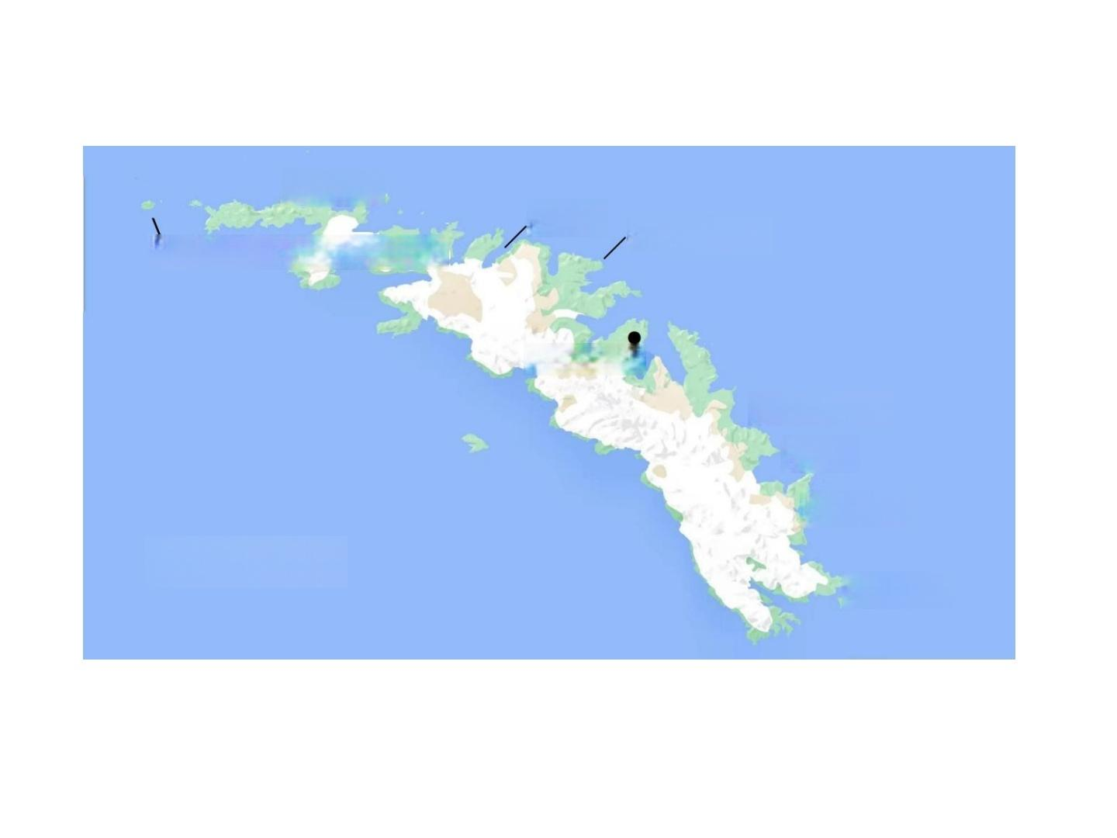
露脊鲸湾
赛利斯博瑞平原
财神湾
赫拉克勒斯湾
威利斯群岛
古利德维肯
圣安德鲁斯湾
皇家湾
一 黄金港
一库珀湾
南乔治亚岛

Slide 8
· 圣安德鲁斯湾 (30万只王鹅、6000只象海豹)
· 赛利斯博瑞平原(25万只王企鹅、象海豹、海狗、 “大鸟”漂泊信天翁、灰头信天翁、麦克罗尼企鹅)
· 黄金港 (5万只王企鹅、1万只金图企鹅、南极海鸥、南极海燕、乌信天翁、其它海鸟)
· 库珀湾 (2万只帽带企鹅、数千只马可罗尼企鹅、金图企鹅、王企鹅群)
· 露脊鲸湾 (海狗、王企鹅群)
· 威利斯群岛 (3.4万只黑眉信天翁、2.5万对灰头信天翁栖息地、海燕、锯蠖、鹦、马可罗尼企鹅群)
· 财神湾 (王企鹅、海豹、海狗、乌信天翁)
· 赫拉克勒斯湾 (马可罗尼企鹅)
· 古利德维肯 (捕鲸站、博物馆、沙克尔顿坟墓、海鸟、企鹅、象海豹、毛皮海豹)
巨襲岛 (漂泊信天翁、南极鹦、穴居海燕)

Slide 9
● 首航：2021年 ●吨位：13500吨 ●载客量：199人/150人
● 橡皮艇：22艘 | ●救生艇：4艘 | ● 船员：140人
● 冰级：1A+,PC6 | ● 动力：12000匹马力 | ● 航速：16节
● 长度：128米 | ● 宽度：21.5米 | ● 吃水：5.1米
● 注册地：马绍尔群岛 | ●稳定装置：有 | ● 动态定位装置： | 有
&LIRAARE

Slide 10
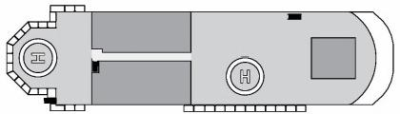
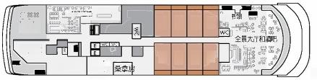
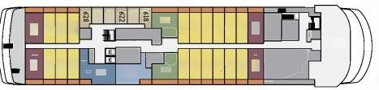
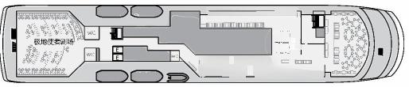
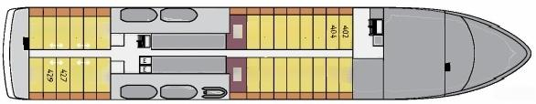
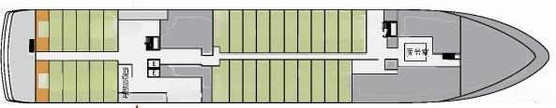
无极套房
船东套房
顶层阳台套房
皇冠阳台套房
豪华阳台套房
经典阳台套房
极地探索套房
极地探索三人舱
单人全景套房
阳台
连通房
无障碍舱房(如有需要，请联系您 的旅行藏问)
8层甲板
HRRSE
4 8 7 酒 吨
器
707 705 703 701
7层甲板
第
708
706
704
702
面年
广捕室
水 疗 健 身 房
中 心
3 器 驾驶室 613 609 607 _{圆} ⁶⁰³ 601 6层甲板 -CTTRRRETTT 鱼 餐厅 mmm mmcmn nBHHHHkn | 4→ 5层甲板
638
634
636
626
616
⁶²⁷ _{图} ⁶²³
619
617
615
_{虚} ⁴¹⁶
志 盘 ⁴²⁸
与离 盘
4层甲板
426
_{应} ⁴²²
414
410
408
49
⁴²⁵ _{出} _{会}
65
Y
号
号号出三 当
精 品 店
332
30
326
前台
●322
320
308
306
30
203
_{出}³²⁹
出 出
极 地
319
303
3层甲板
●
格 皮 短 置 站 口
更 衣 室A
橡皮数-
登陆口
更 衣 室B 2层甲板
能安超要陆口

Slide 11
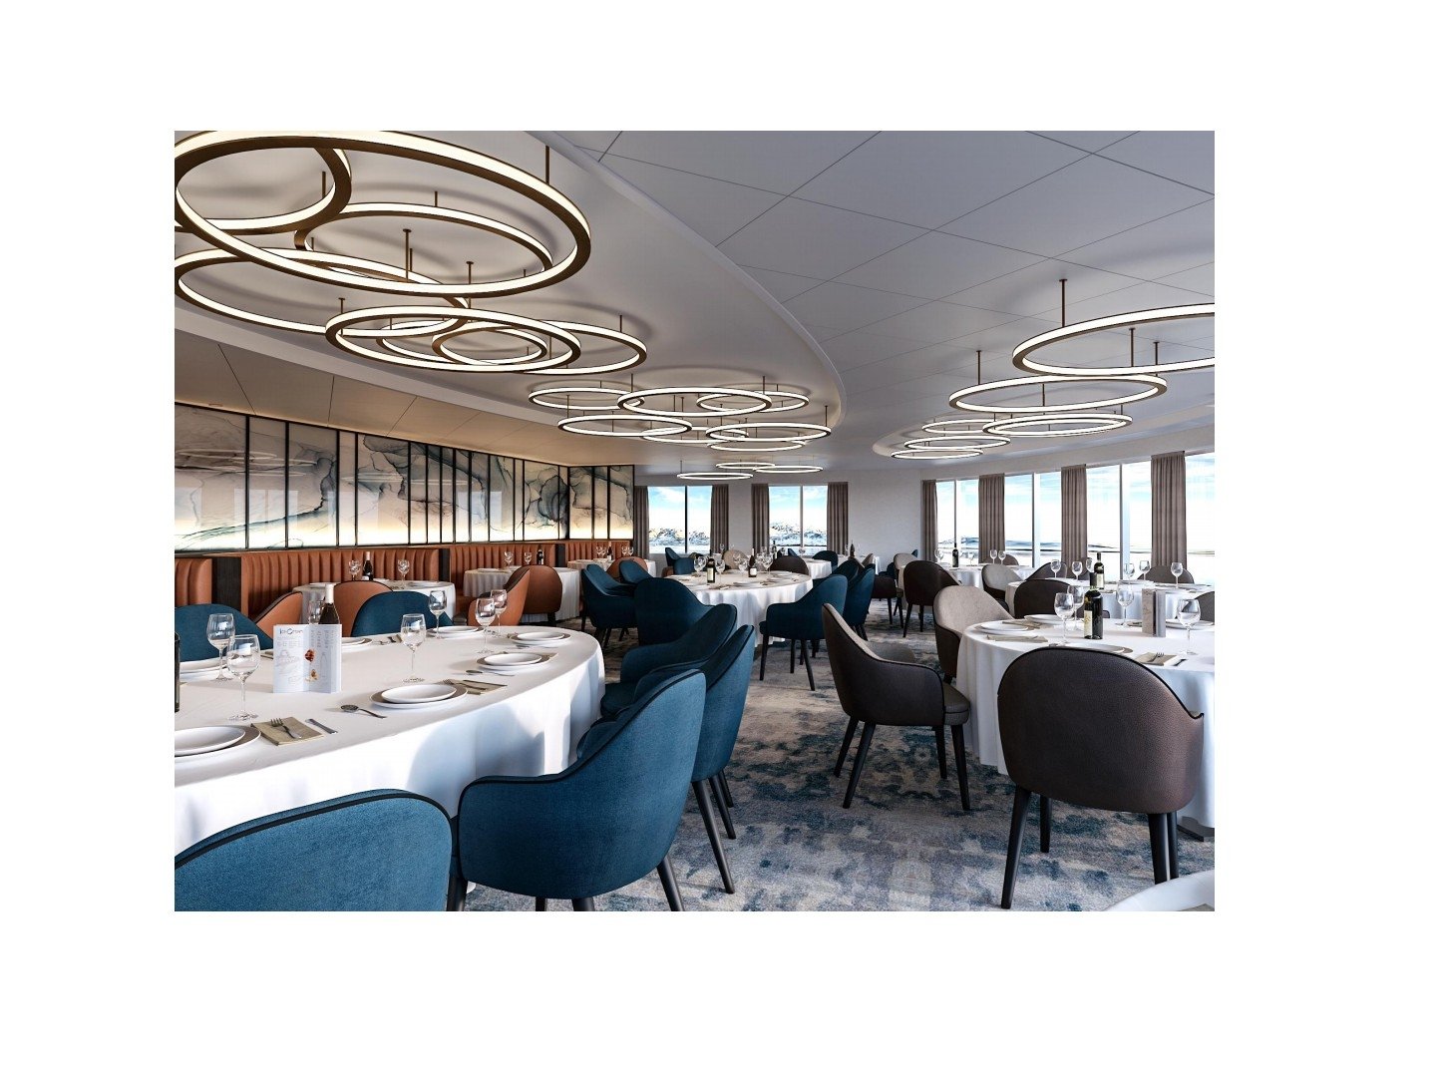

Slide 12
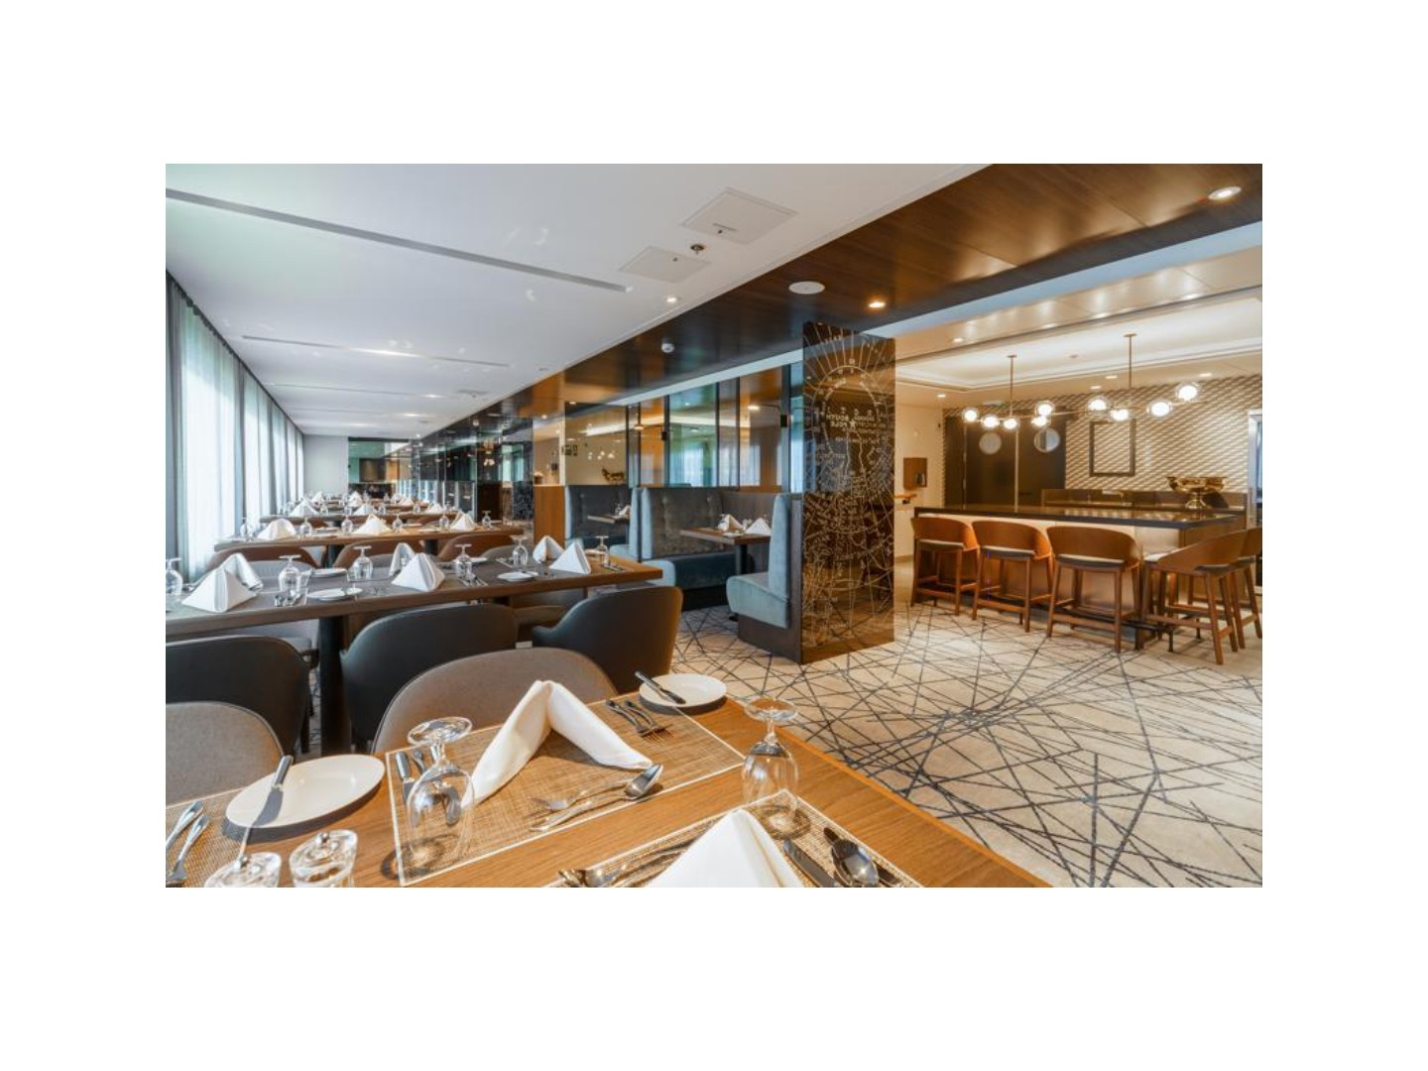

Slide 13
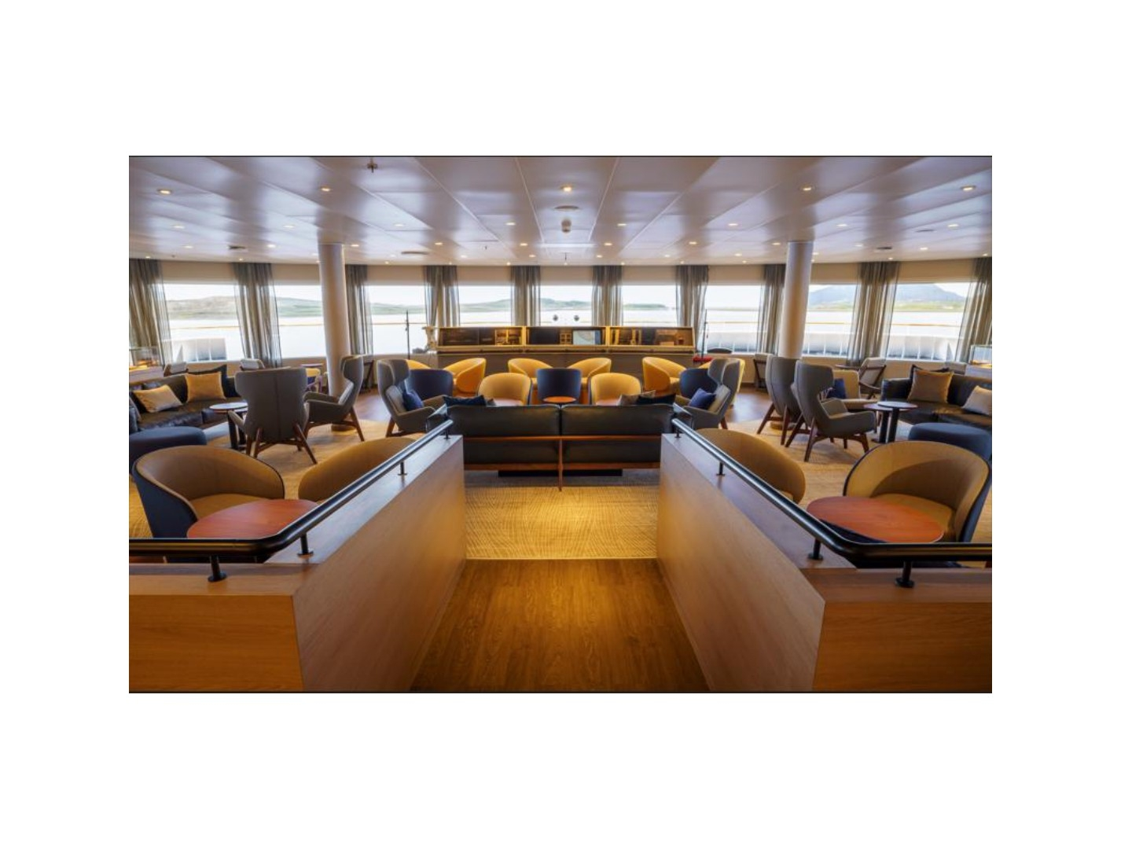

Slide 14
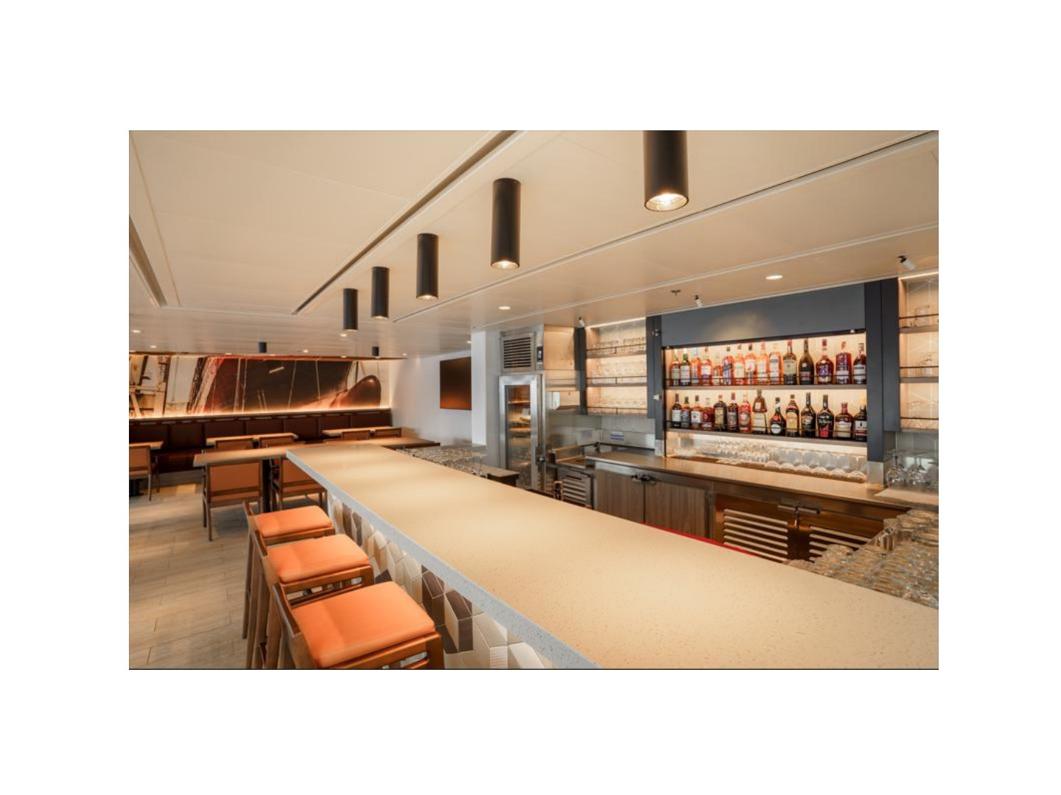

Slide 15
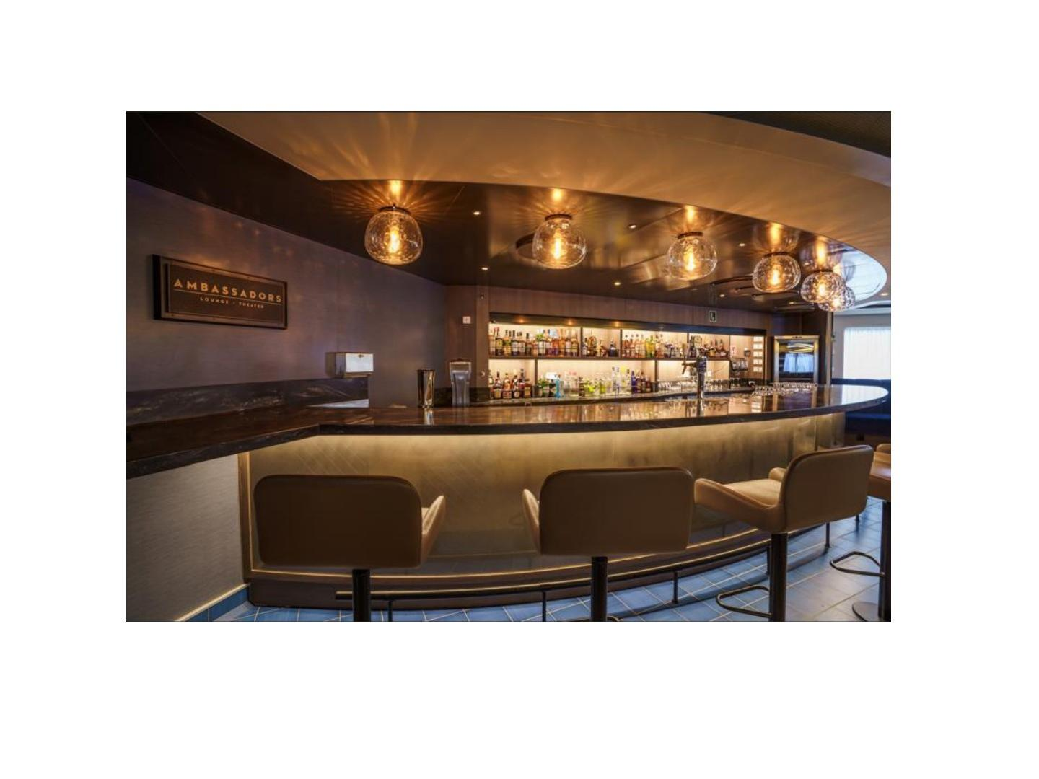

Slide 16
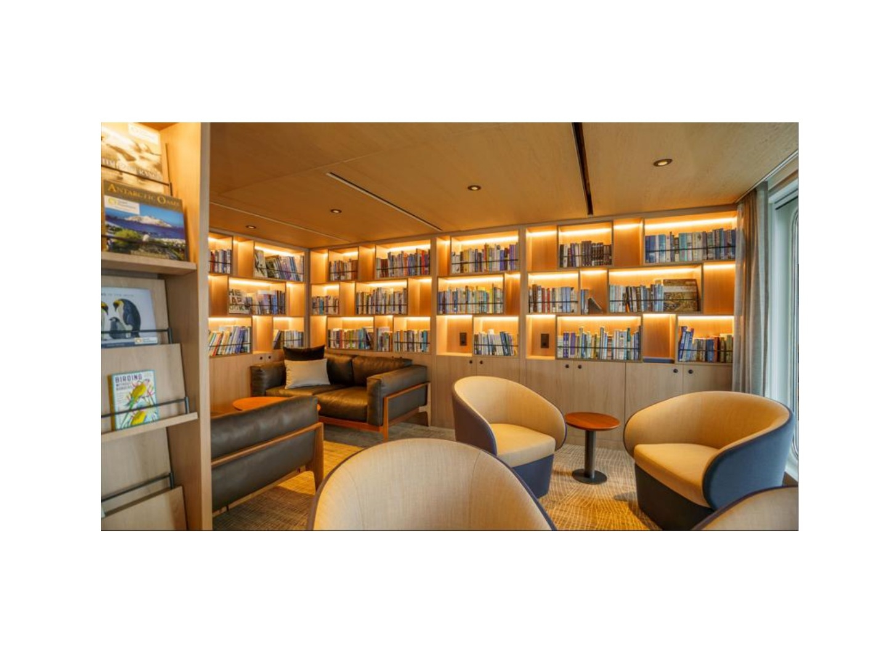

Slide 17
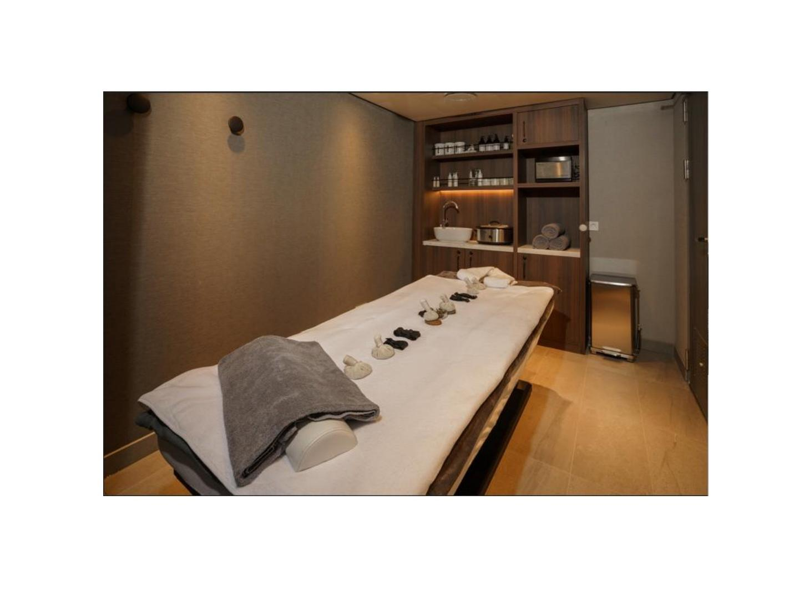

Slide 18
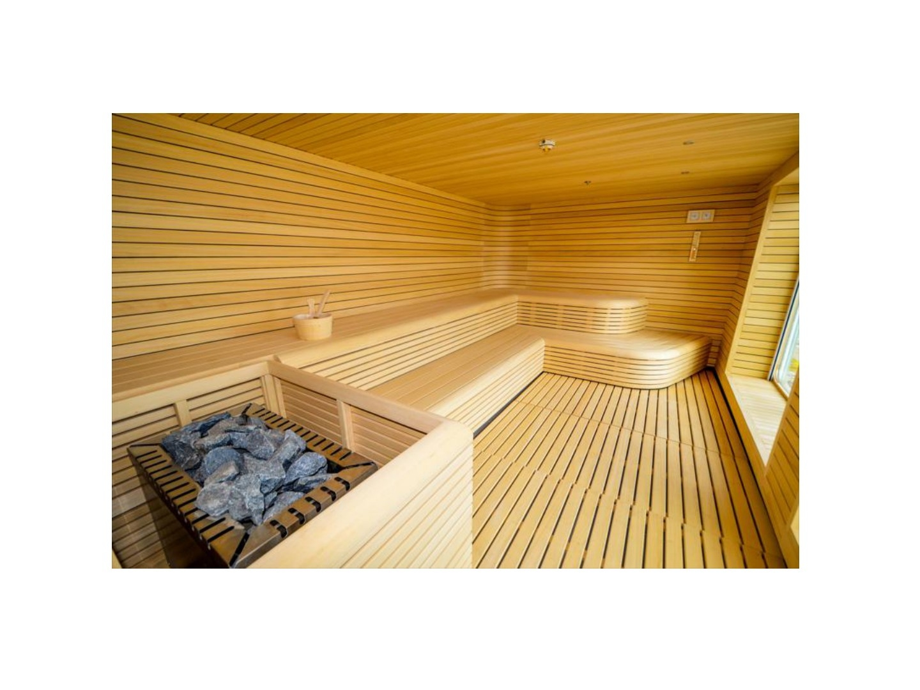

Slide 19
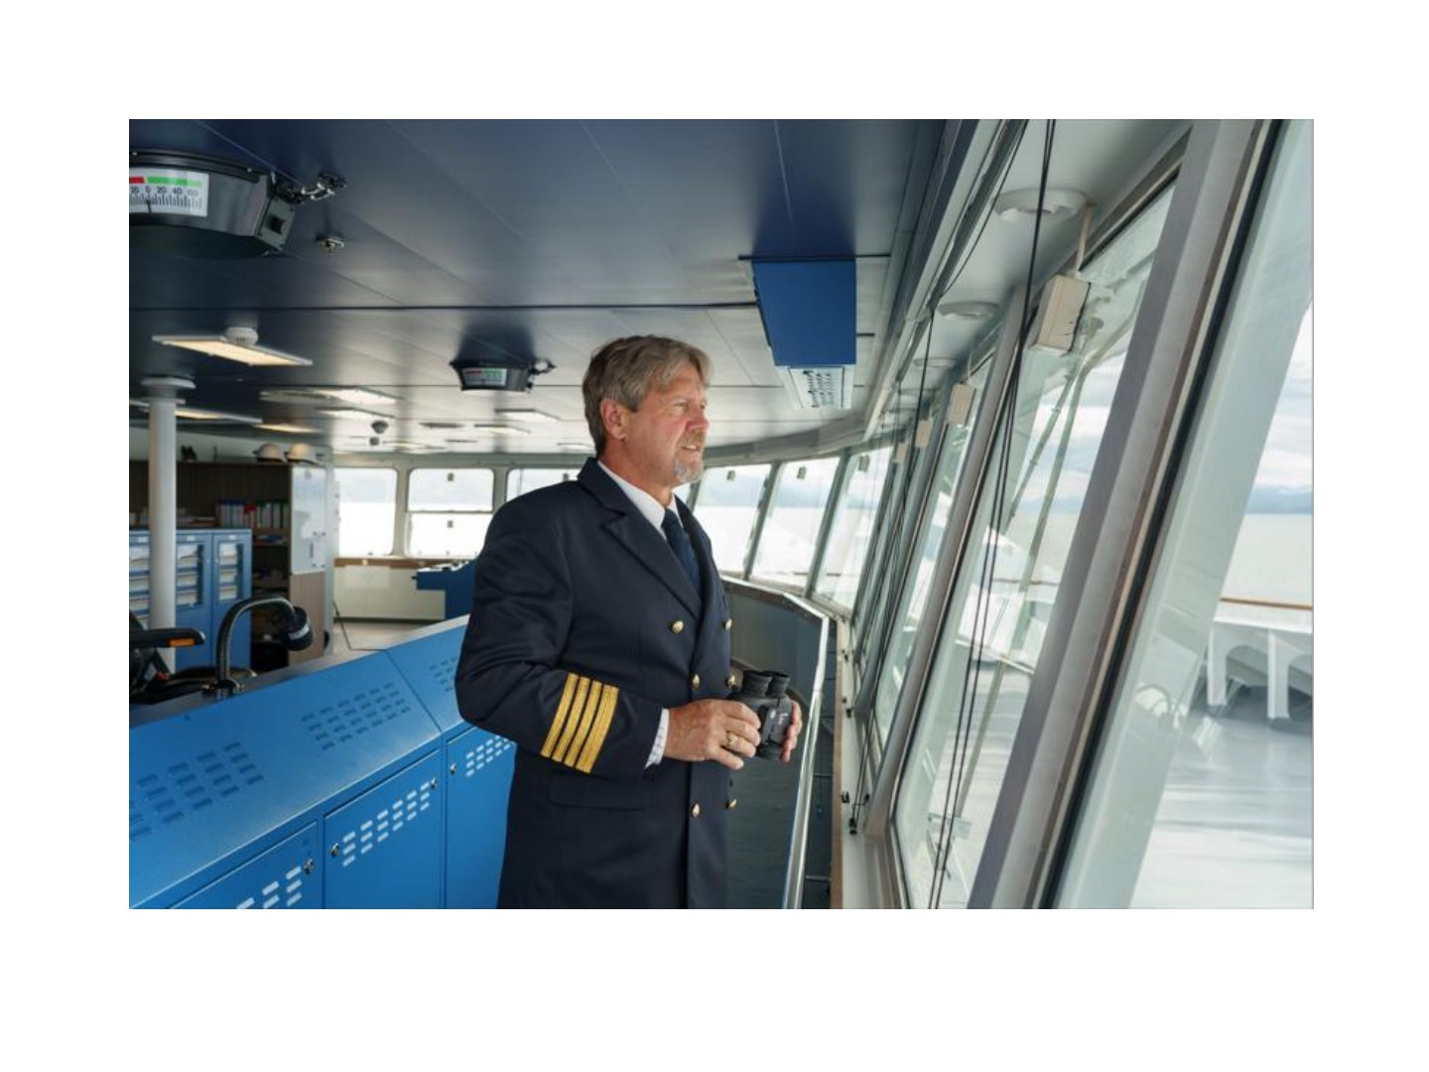

Slide 20

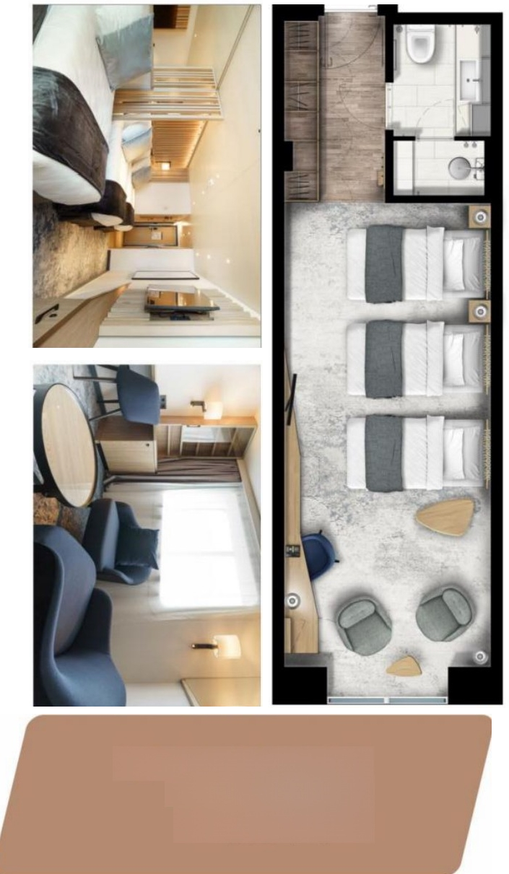
可| |/米卡S9Z/:E aiinsajdμljaiojdxg
洲州溯菊>E

Slide 21

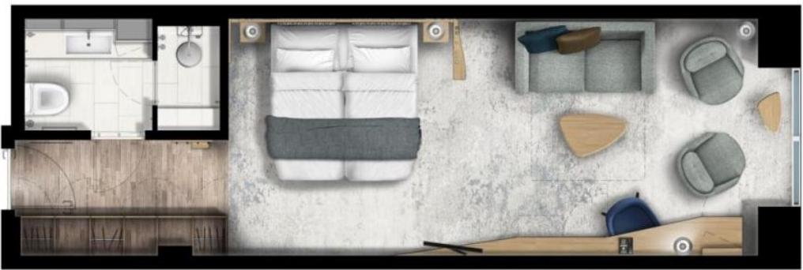
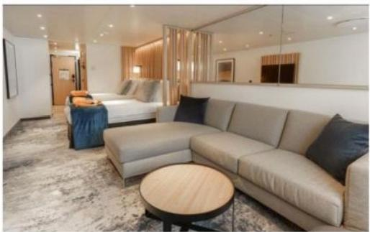
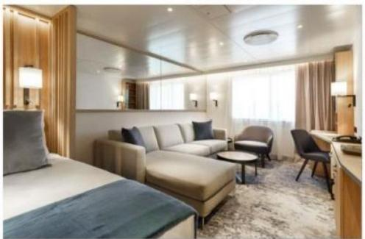
3 楼 / 2 6 .
探索套房
ExplorerSuite
5 平 方 米 1 房 厅 大 玻 离 窗

Slide 22
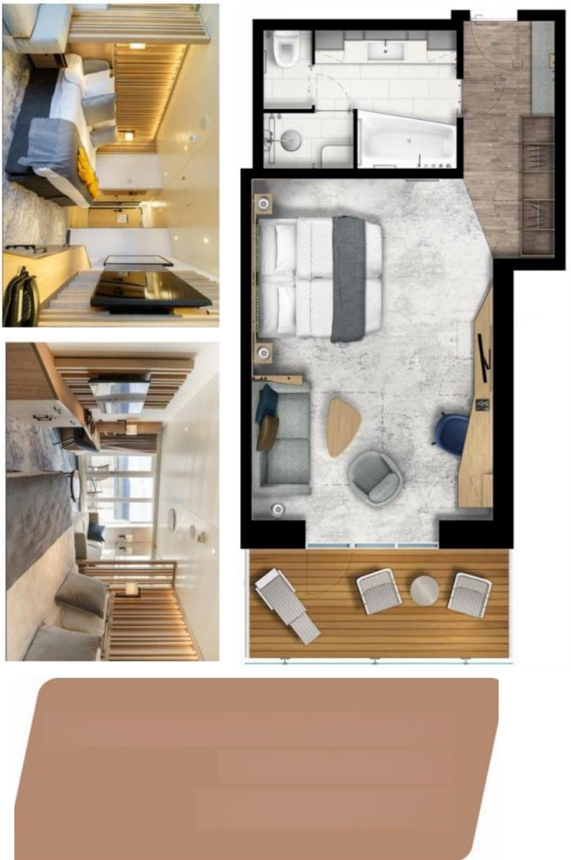
冉够哥画世日吵留/可1部米卡8 SZ/
洲献少器海岗
atinsAuoɔleg

Slide 23
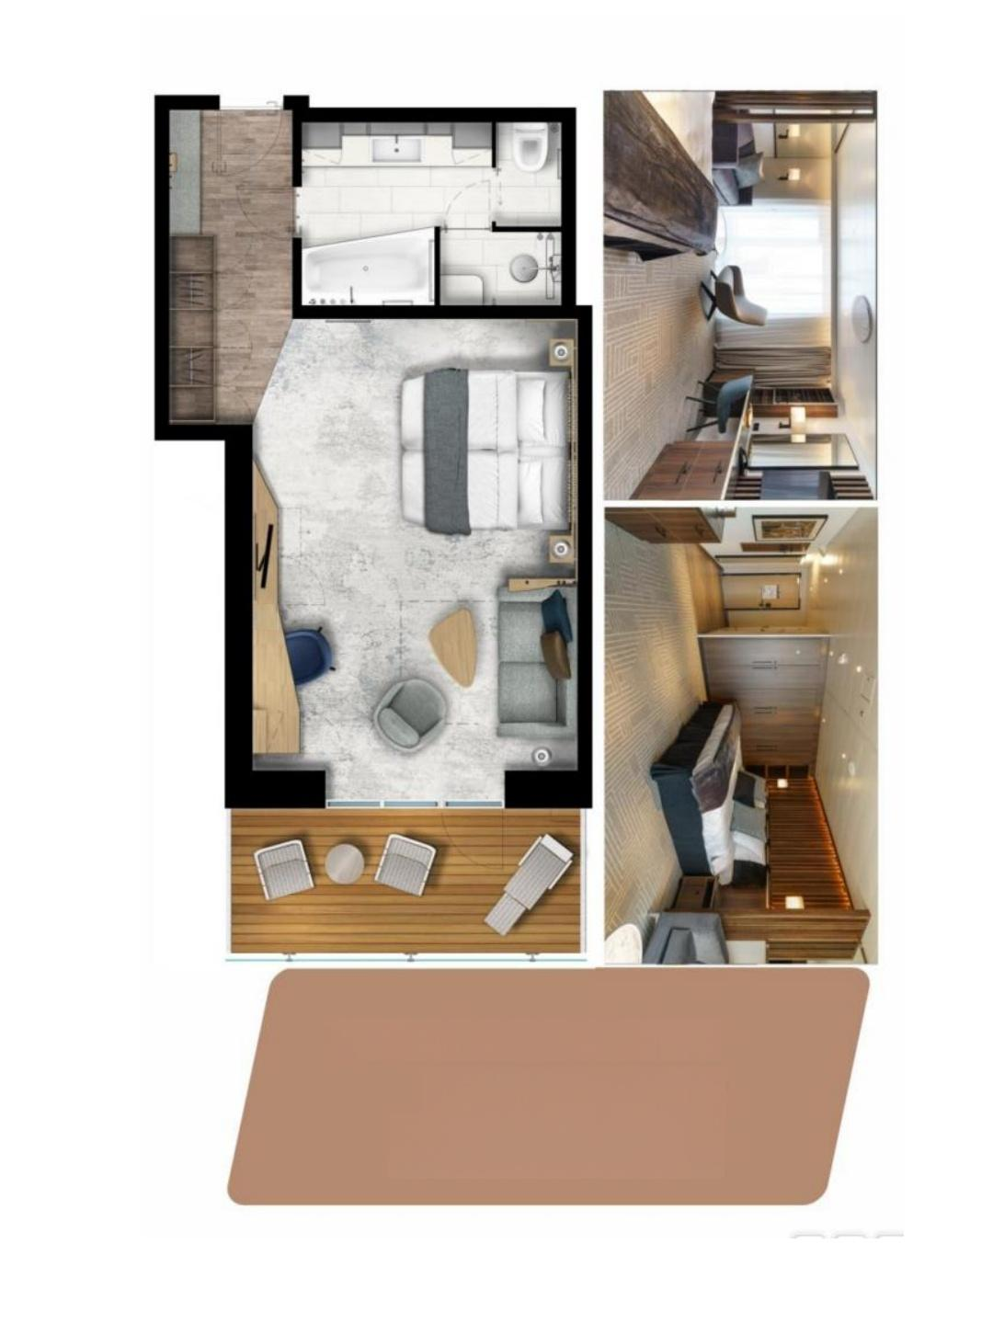
图
吵 留 可T 部I/米 EE/9
aaLns Auoɔleg axn1ad
洒献吵器长测

Slide 24
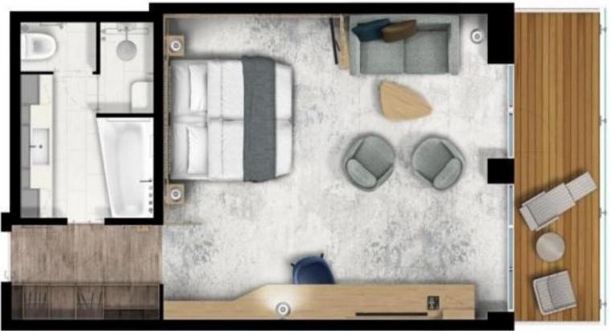

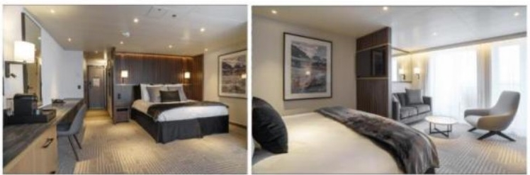
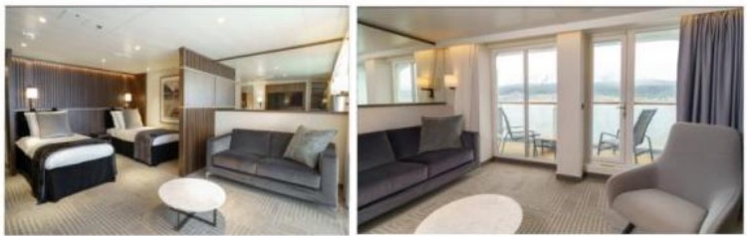
楼 4 0 2 平 方 米 」 1 房 1 厅 1 阳 台 一 卫 生 间 配 浴 缸
顶层阳台套房
penthouse Suite

Slide 25

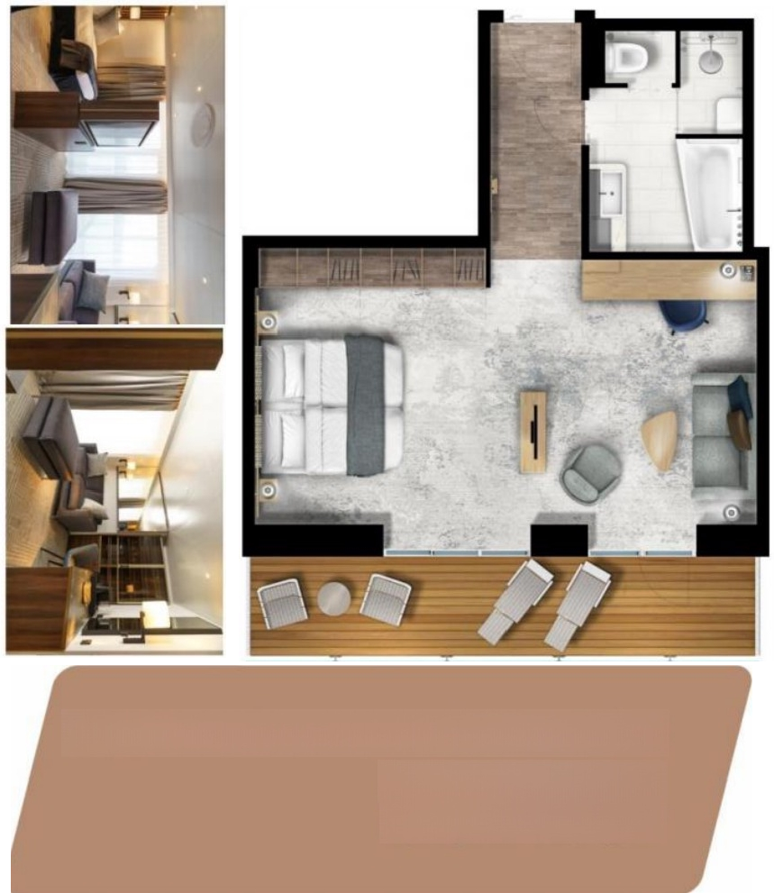
声够署画州日/吵密T习 TI/ 米 /9
ottns əɔeJJəl 涵琳吵签肃睡

Slide 26


Slide 27
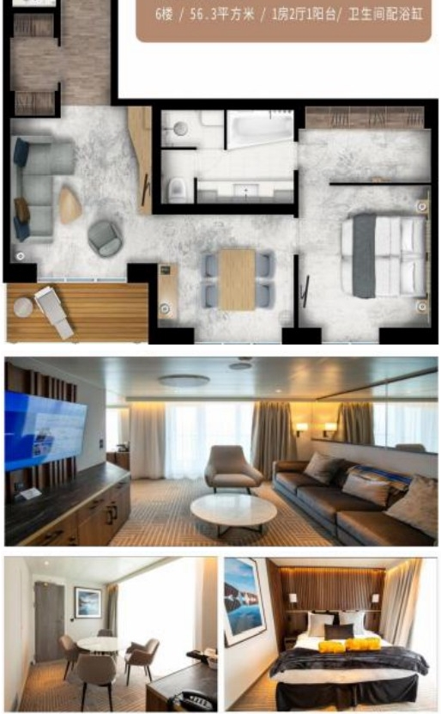
无极套房
Uitra Suite

Slide 28


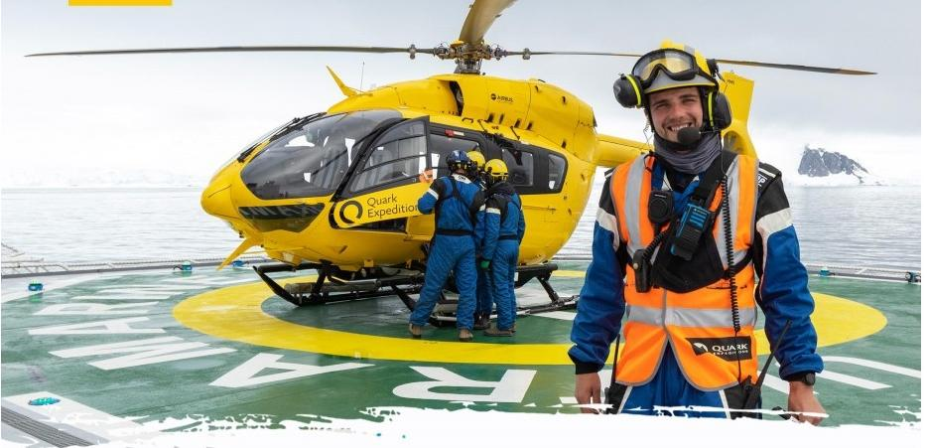
阿根廷
(乌斯怀亚)
南乔治亚岛 (王企鹅)
长城站
南极半岛
(小企鹅),
威德尔海
(帝企鹅)
南极行程之王
年度全球唯一
帝企鹅&王企鹅&小企鹅
摄影航线
2 架9座直升飞机摆渡
5 天多次登陆威德尔海冰架内部， 造访 8000 帝企鹅栖息地。
5天多次登陆南极半岛，
造访100 万金图企鹅，阿德利企鹅 和帽带企鹅栖息地。
3天多次登陆南乔治亚岛， 造访 60 万王企鹅栖息地。

Slide 29
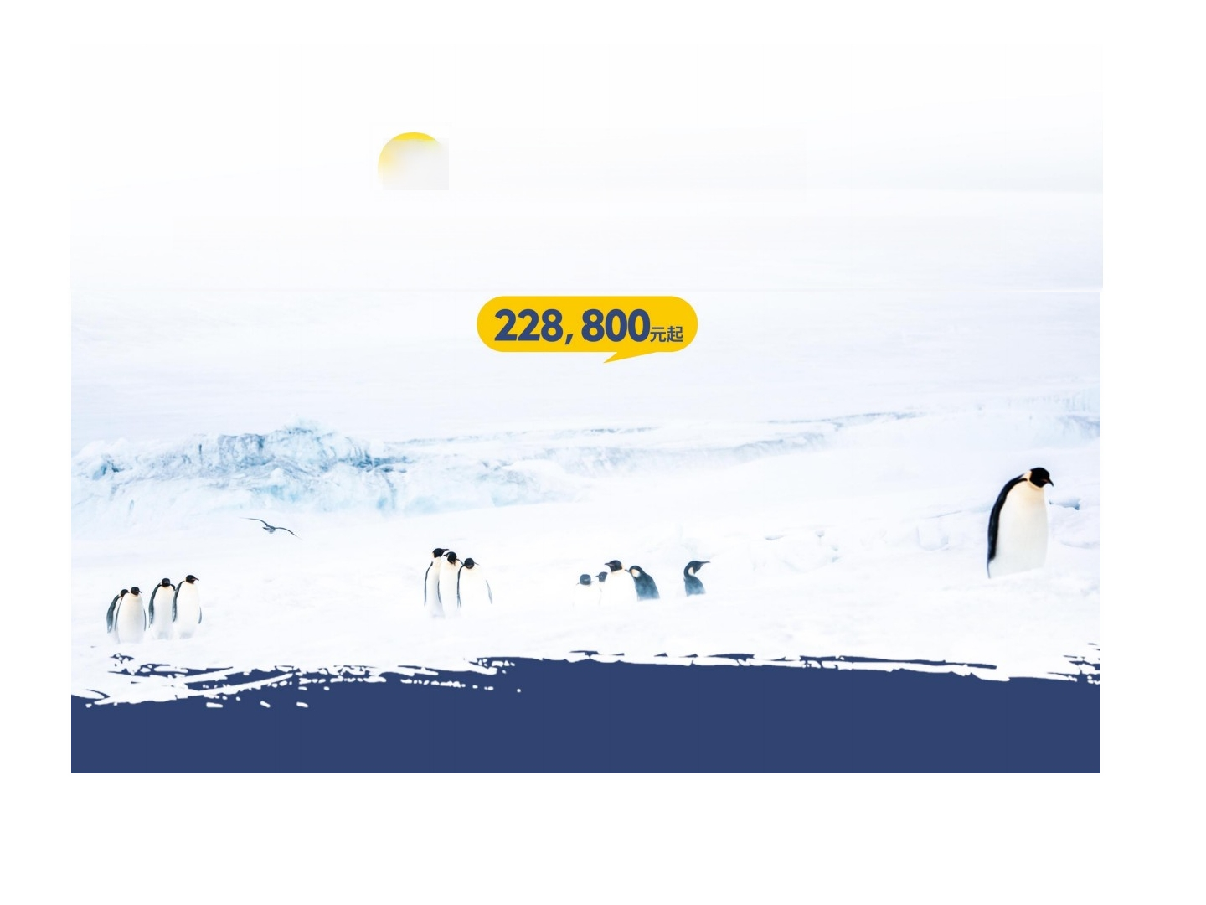
2 0 多 万价格60多万价值
小企鹅摄影行程100000元起；王企鹅摄影行程150000元起；帝企鹅摄影行程400000元左右
二

Slide 30
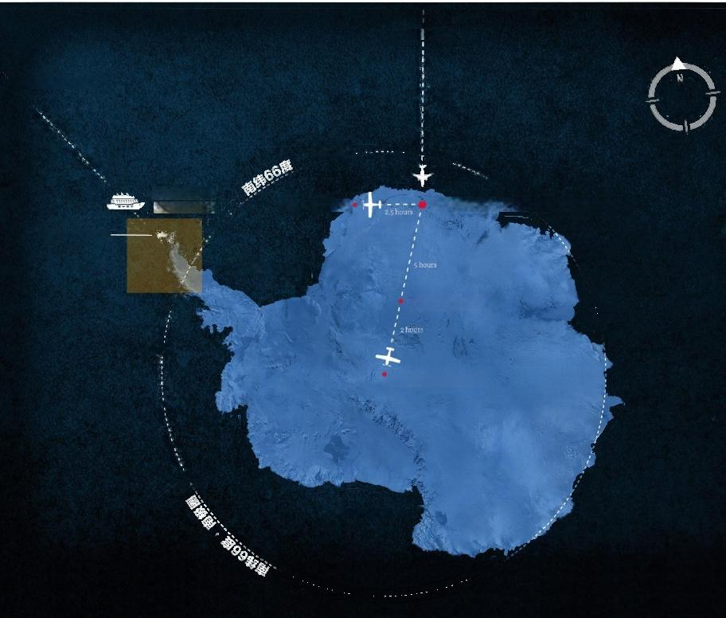
南非开普敦
阿根廷乌斯怀亚
5.5 heurs
典职黑
帝企鹅领地
大部分游船 巡游的区域
中国长城站
我们的在南极犬陆上的远征大本营
永冻冰架区
中途降落加油点
南纬90度南极点
永冻冰架区

Slide 31
CAMPS AND ADVENTURES
2023-2024 Season √
Any Date
Early Emperors
Clear Filter
Clear Filter
WHICHAWAY CAMP ECHO CAMP WOLF'S FANG CAMP ALL ADVENTURES
Early Emperors
Nov
Nov
19-Nov 242023
24-Nov 292023
Early
Emperors
USD $62,500
2 spaces
BOOK NOW
Early
Emperors
USD $62,500
Fully booked
FULLY BOOKED
South Pole and Emperors
Nov 29-Dec 62023
Dec6-Dec132023
Dec 13-Dec 202023
South
South
South
Pole
Pole
Pole
and
and
and
Emperors
Emperors
Emperors
USD
USD
USD
$98,500
$98,500
$98,500
Fully booked
2 spaces
Fully booked
FULLY BOOKED
BOOK NOW
FULLY BOOKED

Slide 32
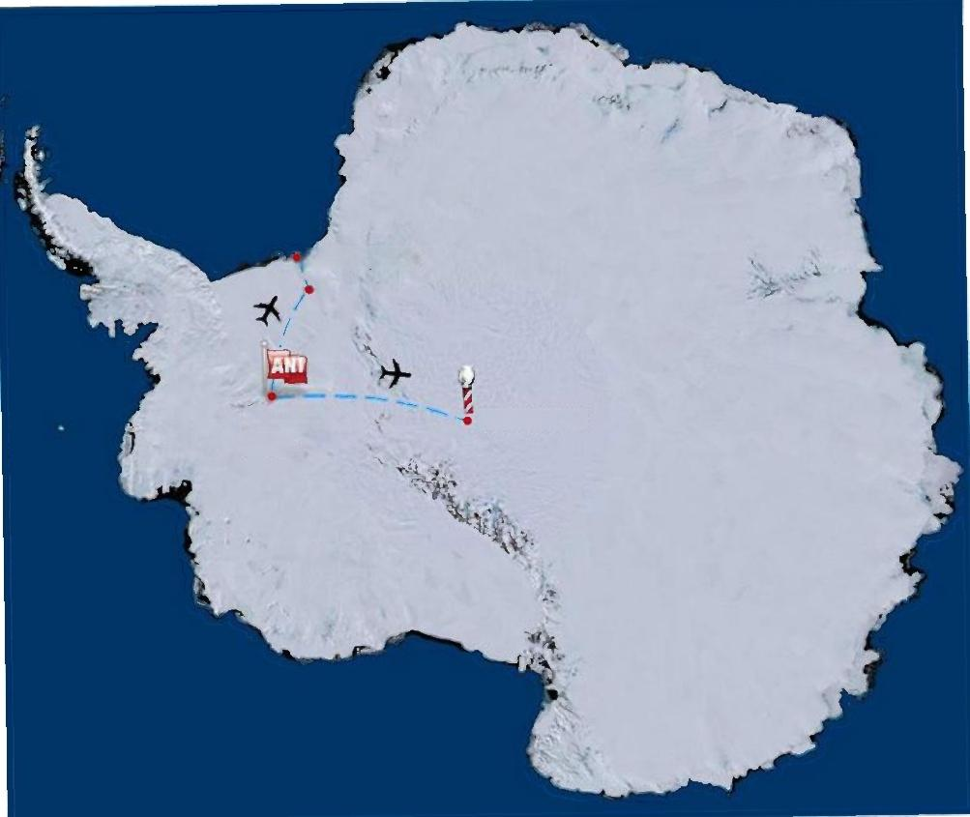
Gould Bay Camp
Union Glacier (amp
SOUTH POLE

Slide 33
FILTERS
Emperor Penquins
Wldlife
Date
主 目
4TRIP DATES
Experience
CLEAR FILTERS
会
Duration
会
Activities
Price
会
Departure Date
会
EMPEROR PENGUINS EMPS1 | 9 DAYS |  | S58,000 |  | NOV.102023
EMPEROR PENGUINS EMPS2 | 9 DAYS |  | S58,000 |  | NOV.182023
EMPEROR PENGUINS EMPS3 | 9 DAYS |  | S58,000 |  | NOV.262023
EMPERORS &EXPLORERS EMPX4 | 9 DAYS | T | S88,000 |  | DEC.042023
CUSTOM TRIPS | CAN'T FIND WHAT YOU ARE LOOKING FOR? Don't worry,we can create an itinerary or service package tailored to meet your goals |  |  | LEARN MORE

Slide 34
帝企鹅、王企鹅、小企鹅 全部兼顾
“做1%的少数派”
>每年仅约1 0 0 0 人有幸到南极摄影 帝企鹅机会极其珍贵
>10～11月上中旬，帝企鹅忙于呵护宝宝，王企鹅 忙于宠溺宝宝，小企鹅则忙于垒窝、求爱、交配、 产卵和孵卵，是理想摄影企鹅季节。

Slide 35


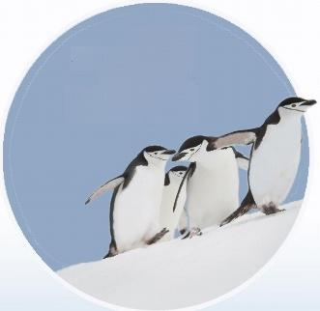

帝企鹅身高1.15米～1.22米，体重44斤～90斤。栖息地在冰架 内部，造访需要依靠直升飞机摆渡(破冰抵达会破坏冰架),每 年有机会造访的人数不足1000人。威德尔海的雪丘岛栖息着 8000只帝企鹅。10月下旬-11月上、中旬是造访的最理想的时 段，帝企鹅在呵护宝宝、宝宝在享受宠溺温馨场面让人感动。
王企鹅是第二高大企鹅，体长85厘米～1米，体重30斤～34斤， 是外貌最漂亮的企鹅。南乔治亚岛是“南极野生动物王国”, 王企鹅、金图企鹅、海豹、信天翁、蓝眼鸬鹚、雪燕数量惊人， 漫山遍野的大型王企鹅群令人叹为观止。10月下旬-11月上、
中旬皑皑白雪把南乔治亚岛衬托得美不胜收。
易见的
美丽南极企鹅
Namal Penguin
◎小企鹅
南极半岛海岛上的小企鹅，包括金图企鹅、阿德利企鹅和帽带 企鹅，体长几十厘米，体重在20斤以下。与帝企鹅、王企鹅同 样地优雅、华贵，不惧怕人类。在10～11月，这3种小企鹅正 在上演垒窝、求爱、交配、产卵和孵卵繁殖环节。

Slide 36
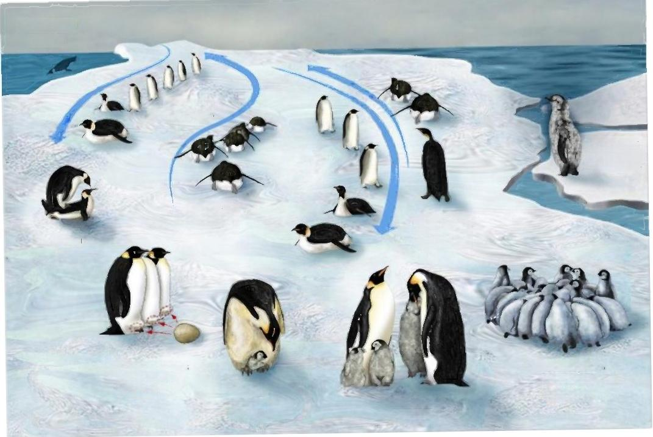
JAN-MARCH
Feeding
100-160km
march to rookery
APRIL
Adults leave; chicks fledge; ice breaks up
DEC
Females
go off to feed
Mating
MAY
Females return
Males go feed; cycle repeats 6 more times
Males incubate
JUNE-JuLY
egg
Hatching
AuGUST
Chicks form groups to stay warm
Ocr-Nov
Feeding chicks
SEpT-Ocr

Slide 37
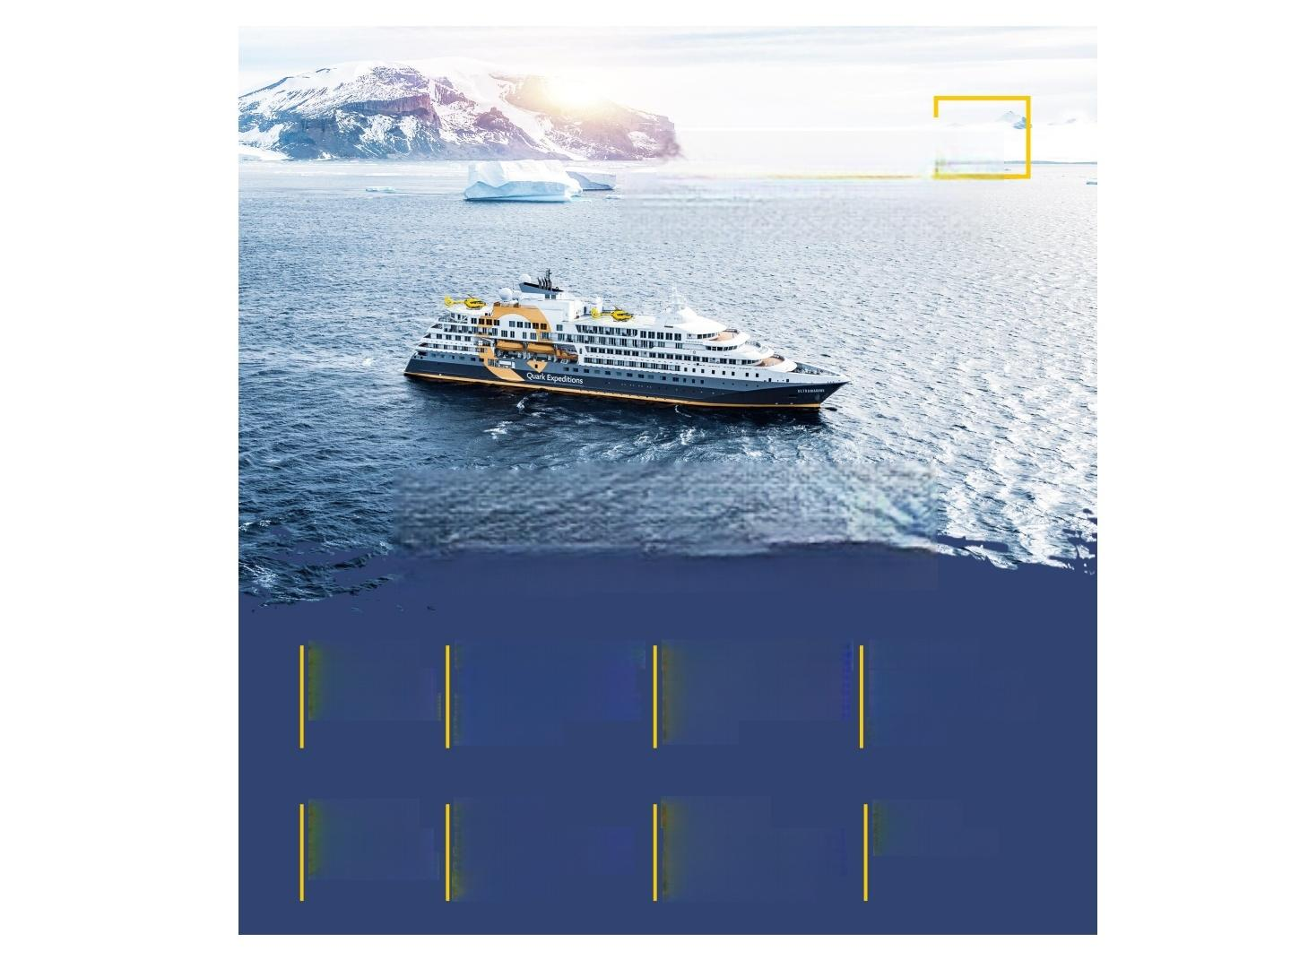
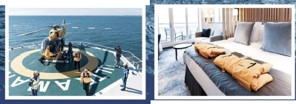

无极邮轮Ultramarine
全新六星奢华极地邮轮
极新极豪华 | 直升飞机极先进成熟 | 帝企鹅航次载客极少 | 空间极宽敞
2021年下水首航， | 配置2个直升飞机停机坪， | 帝企鹅航次载客量从199人 | 公共空间和船舱宽敞，
全新，6星超豪华。 | 搭载2架全新9座空客H145 消音直升飞机。 | 减少到150人，空间和服务 豪上加豪。 | 更有宽敞的露天观赏区， 方便摄影。
登陆极快捷 | 设施极全 | 系统极安全 | 续航极长
20艘登陆橡皮艇， 4个橡皮艇登船点。 | 2个餐厅、3个酒吧、阶梯 会议室、SPA 、露天甲板， 环绕甲板 …… | 4座独立引擎，2间独立轮 机舱，3个个垂直的防火分 区，13个关键系统。。 | 70天超长续航期。

Slide 38


Slide 39
极地探索套房 | Explorer Suite | 3楼 | 26.5m² | 279800
经典阳台套房 | Balcony Suite | 4楼 | 25.8m² | 289800
经典阳台套房 | Balcony Suite | 6楼 | 25.8m² | 299800
豪华阳台套房 | Deluxe Balcony Suite | 4楼 | 34.5m² | 319800
豪华阳台套房 | Deluxe Balcony Suite | 6楼 | 34.5m² | 329800
皇冠阳台套房 | Terrace Suite | 6楼 | 41.8m² | 359800
顶层阳台套房 | Penthouse Suite | 7楼 | 40.2m² | 369800
船东套房 | Owner Suite | 6楼 | 45.3m² | 399800
无极套房 | Ultra Suite | 6楼 | 56.3m² | 468800

Slide 40
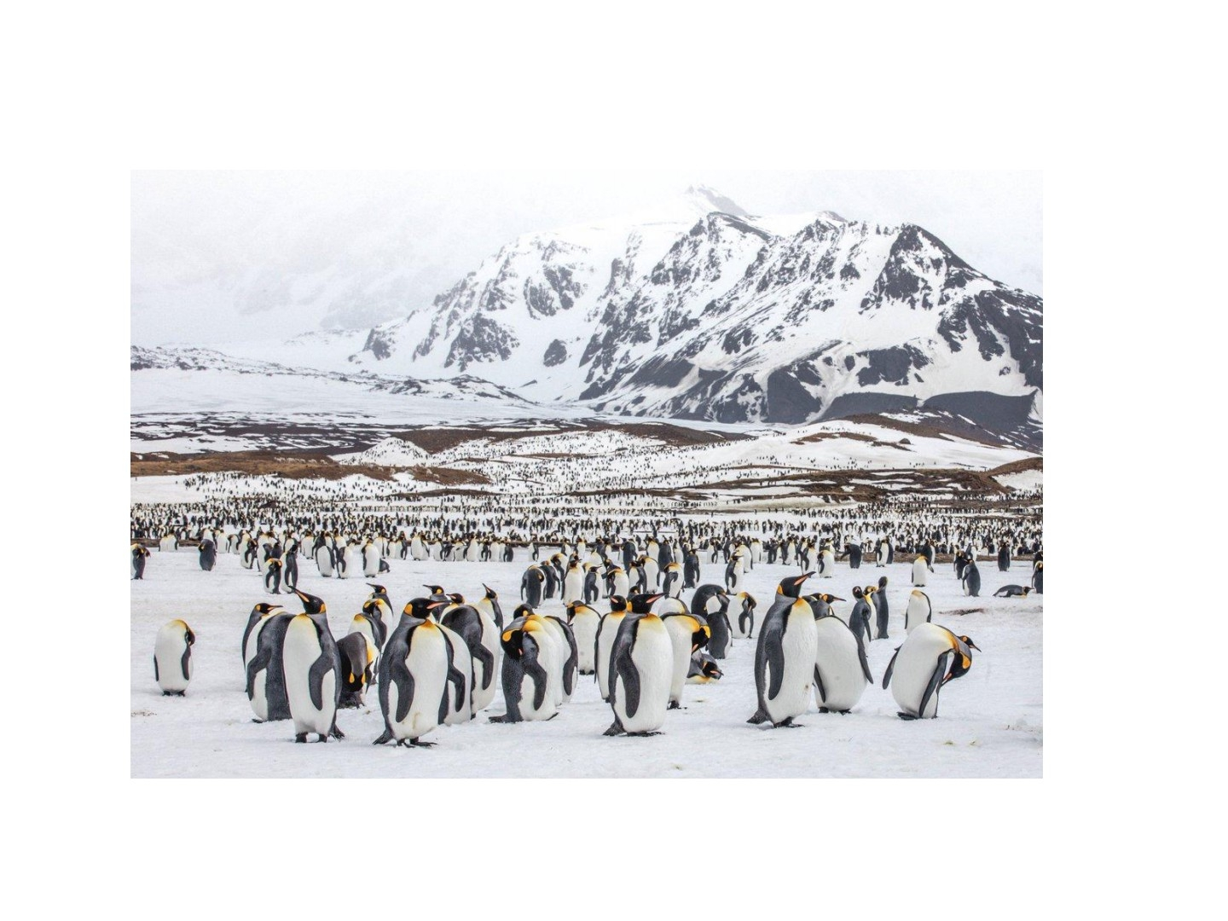

Slide 41
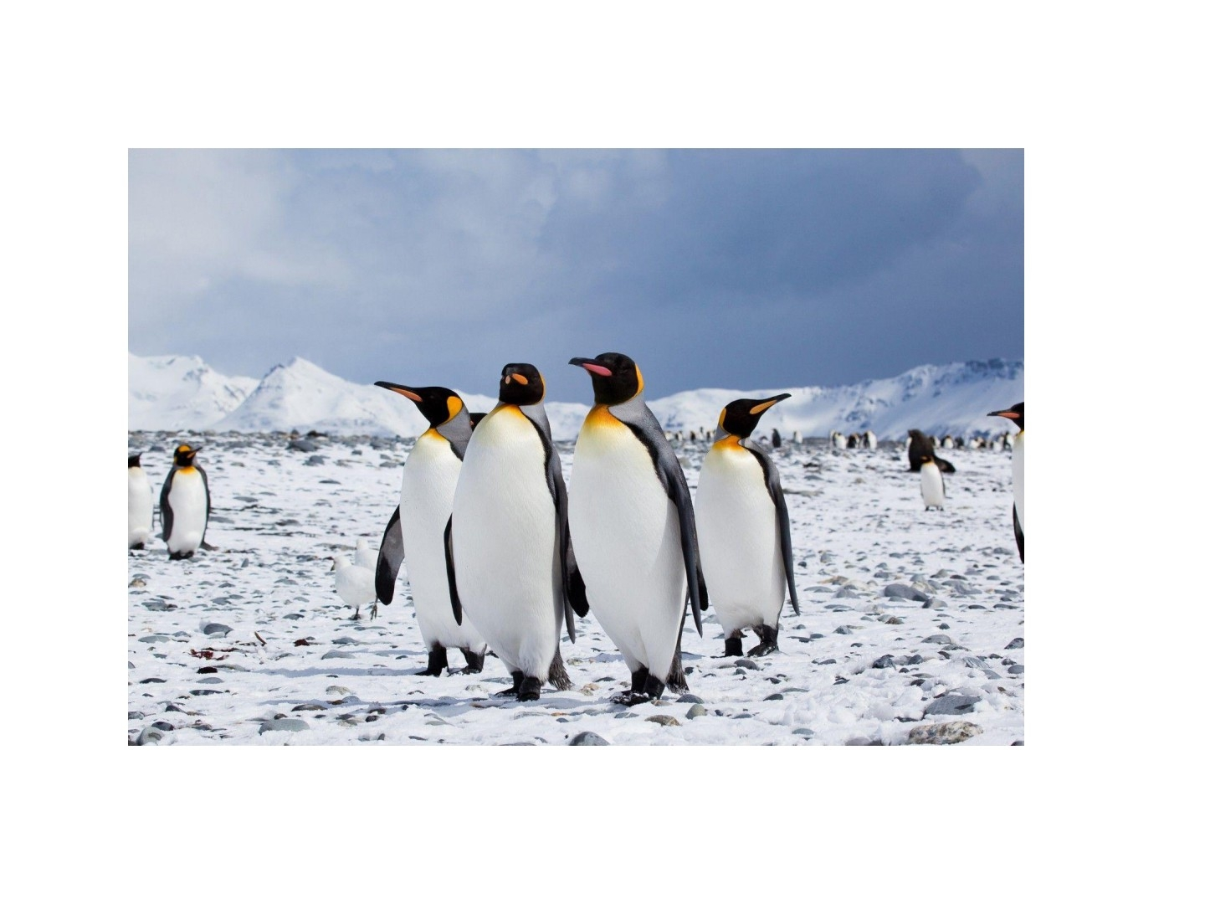

Slide 42
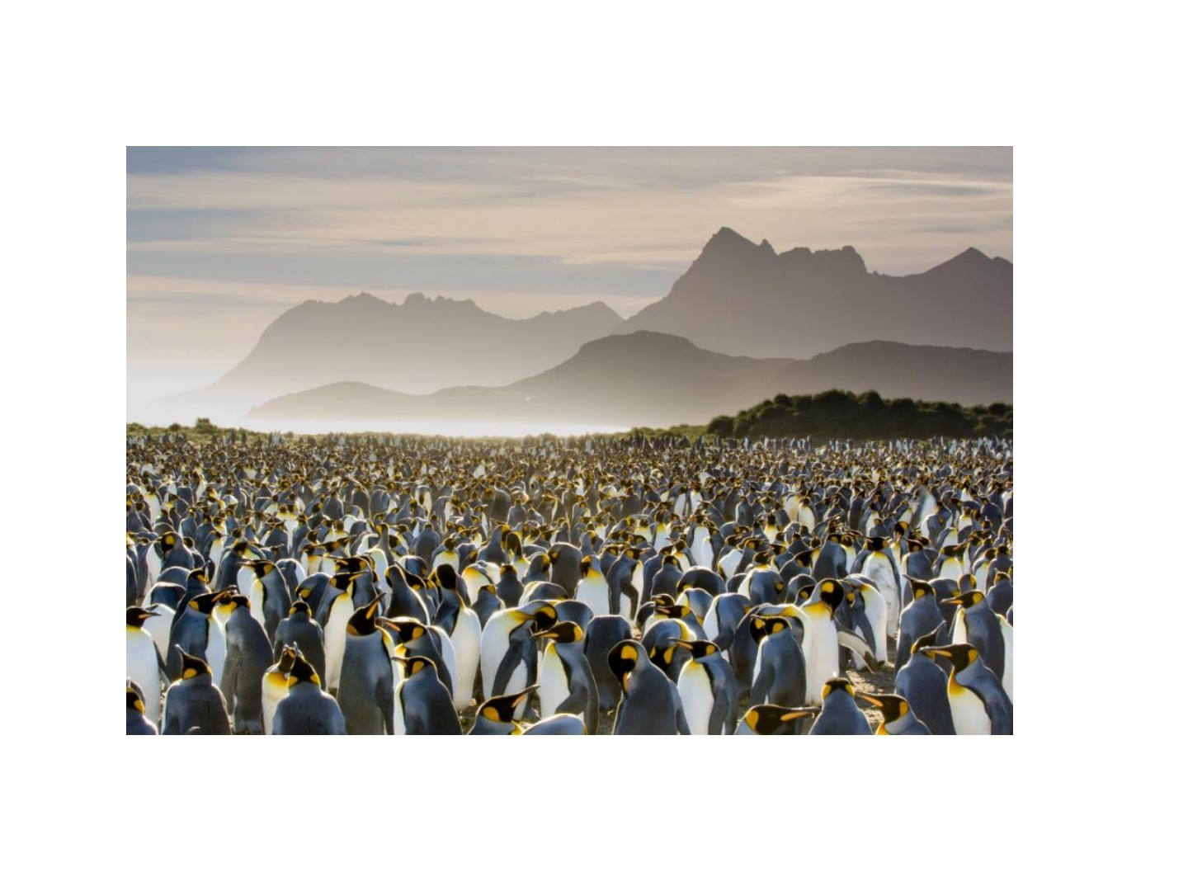

Slide 43
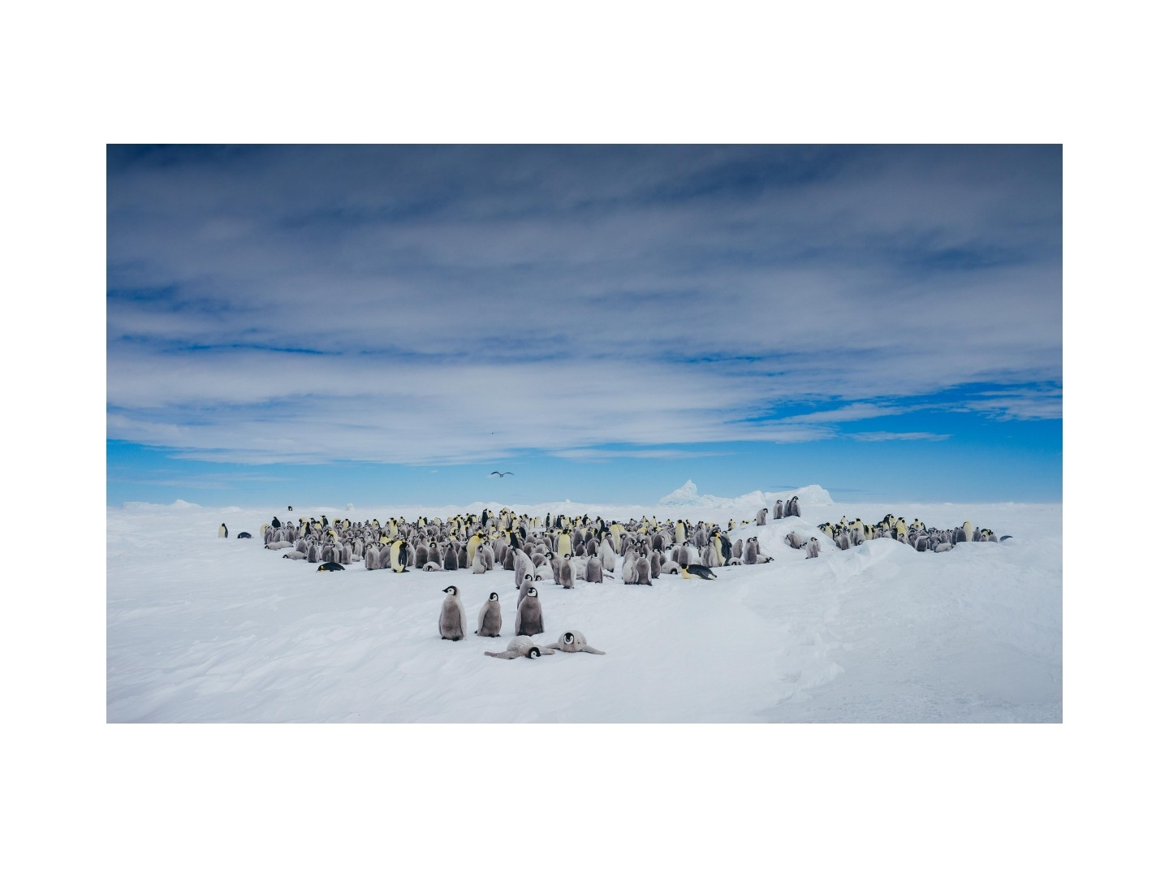

Slide 45
